Slide 1




Công nghệ

Slide 2








Slide 3



TRÒ CHƠI
HÁI HOA DÂN CHỦ

Slide 4






Thu hình và truyền hình có nghĩa là gì?
- Thu hình nghĩa là quay lại hình ảnh, hoạt động, lời nói...
- Truyền hình là truyền âm thanh, hình ảnh đã quay đó qua các thiết bị...

Slide 5
Người ta thường sử dụng máy thu hình
để làm gì?
Để xem các chương trình truyền hình

Slide 6
Nội dung các chương trình được phát trên máy thu hình là gì?
Tin tức, thông tin giải trí, chương trình giáo dục...

Slide 7
Đài truyền hình có nhiệm vụ gì?
Sản xuất chương trình truyền hình, phát tín hiệu truyền hình qua ăng-ten hoặc truyền qua cáp truyền hình.

Slide 8




CÔNG NGHỆ
Chủ đề: Công nghệ và đời sống
Bài 5: Sử dụng máy thu hình ( tiết 2)

Slide 9


Slide 10


Tìm hiểu về một số
chương trình truyền hình

Slide 11
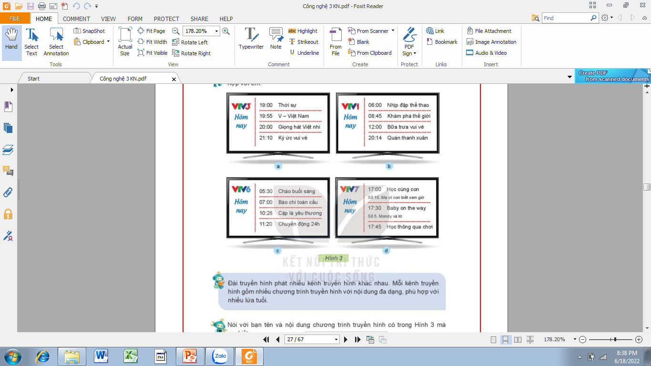
Thảo luận nhóm
Đọc thông tin ở hình 3 và trả lời câu hỏi
a, Nội dung ở hình a là gì?
b, Ở kênh VTV1 hôm nay có những
chương trình gì?
c, Chương trình ở kênh VTV6
là những chương trình về chủ đề gì?
d, Muốn xem các chương trình về chủ đề Khoa học – Giáo dục ta nên mở kênh nào?

Slide 12
Đài truyền hình phát nhiều kênh truyền hình khác nhau. Mỗi kênh truyền hình gồm nhiều chương trình truyền hình với nội dung đa dạng, phong phú, phù hợp với lứa tuổi.

Slide 13
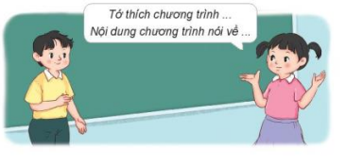
Nói với bạn tên và nội dung chương trình truyền hình có trong Hình 3 mà em biết.

Slide 14
Khi xem các em nên lựa chọn các chương trình phù hợp với lứa tuổi, sở thích của mình.

Slide 15


